Slide 1
Plan de proyecto
Integrantes : Axl Bravo Jeremy Gaete Scarlet Gavia Sebastián Zúñiga

Slide 2
Objetivo general
Objetivos específicos
Construir, desarrollar y programar un robot con las capacidades de realizar algoritmos para armar un cubo Rubik.
Estudiar el lenguaje de programación necesario para la resolución del proyecto.
Trabajar las habilidades blandas junto al resto del equipo.

Slide 3
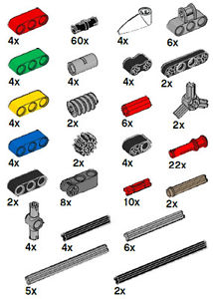
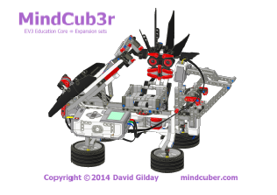
Restricciones:
No encontrar las piezas necesarias a la hora de armar el robot.
Ausencia de alguno de los
integrantes del equipo.
Que los integrantes del grupo se atrasen en sus responsabilidades.

Slide 4
Estructura y organización del equipo:
Descripción de Roles
Mecanismo de comunicación:
Los roles serán asignados dependiendo de la dificultad de las tareas.
En caso de que sea una tarea fácil la podrá realizar una sola persona, de caso contrario esta será realizada por dos o mas personas.
Grupo de WhatsApp

Slide 5
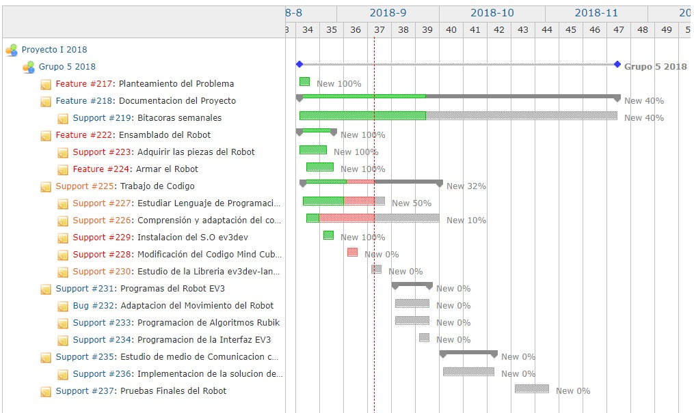
Planificación del proyecto

Slide 6
Personal-rol asignado
El equipo consta con:
1 Jefe de grupo, encargado de liderar y asistir al resto del equipo
1 Secretario, encargado del informe
1 Programador, en cargado de la programación del robot
1 Diseñador, encargado de lo que es la parte de construcción del robot y de PowerPoint.

Slide 7
Gestión de riesgos
Riesgo | Probabilidad de ocurrecina (%) | Nivel de impacto | Acciones remediales
Falta de personal | 20 | 2 | Se redistribuirán las tareas para alivianar la carga que implica la falta de un integrante del equipo
Inexperiencia en programación | 25 | 2 | Se deberá tomar mas tiempo para el aprendizaje del mismo
Lentitud en la toma de deciciones | 10 | 3 | El jefe de grupo tomara las deciciones finales en caso de duda
Oposición comunitaria | 20 | 1 | Se volverá a discutir los temas o se hará lo que el jefe de grupo decida en otro caso.
Accidentes/ Emfermedades | 20 | 3 | Se redistribuirán cargos
Indisponibilidad de las herramientas de desarrollo | 10 | 3 | Se consultara con el encargado del lugar para buscar una solución .
Perdida de piezas del robot | 10 | 4 | Se hablara el problema como grupo y si se necesitaran mas piezas se consultara al encargado

Slide 8
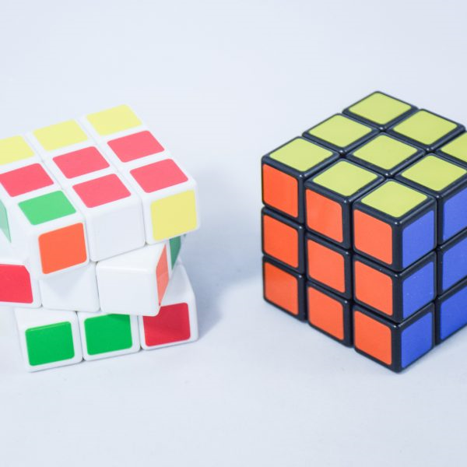
Planificación de recursos:
Recursos de Hardware:
Cubo Rubik
Robot EV3
Piezas lego para la construcción del robot
Notebooks para la instalación y programación del robot
Recursos de Software:
Windows
Phyton
Visual Studio Code.

Slide 9
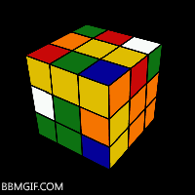
Gracias

